Slide 1
স্বাগতম

Slide 2
শিক্ষক পরিচিতি
‡gvt ûgvqb Av‡e`xb †PŠayix
cÖfvlK(c`v_©weÁvb)
wbqvgZcyi K‡jR, wbqvgZcyi,bIMuv|
email ID-humayonshohel@gmail.com
Mobile number-01712-435 456

Slide 3
পদার্থবিজ্ঞান ২য় পত্র
দ্বাদশ শ্রেণি
অধ্যায়ঃস্থির তড়িৎ
সময়ঃ 50মিনিট
তারিখ----------------

Slide 4
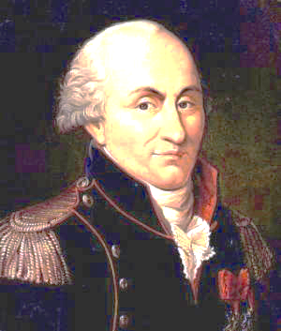
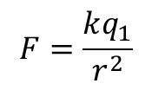
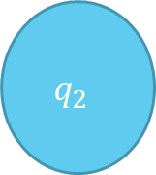
$$q_{1}$$
$$q_{2}$$
$$F=\frac{kq_{1}}{r^{2}}$$
$$q_{2}$$
চার্লস অগাস্টিন দ্য কুলম্ব

Slide 5
আজকের পাঠ
কুলম্বের সূত্র ও ক্ষেত্র তত্ত্ব

Slide 6
শিখনফল
এ পাঠ শেষ শিক্ষার্থীরা-
কুলম্বের সূত্র কী তা বলতে পারবে;
দুটি চার্জের আকর্ষণ ও বিকর্ষণ বল সম্পর্কে ব্যাখ্যা করতে পারবে;
কুলম্বের সূত্রকে ক্ষেত্র তত্ত্বের আলোকে ব্যাখ্যা করতে পারবে ।

Slide 7
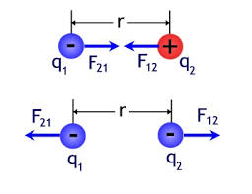

Slide 8
একক কাজ
১। কুলম্বের সূত্রটি লিখ?

Slide 9
একক কাজের সমাধানঃ
কুলম্বের সুত্রঃ “কোন মাধ্যমে দু’টি বিন্দু চার্জের মধ্যবর্তী আকর্ষন বা বিকর্ষন বলের মান চার্জদ্বয়ের পরিমানের গুনফলের সমানুপাতিক, এদের মধ্যবর্তী দূরত্বের বর্গের ব্যস্তনুপাতিক এবং এই বল চার্জদ্বয়ের সংযোজন সরলরেখা বরাবর ক্রিয়া করে।”

Slide 10
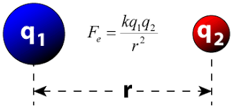

Slide 11
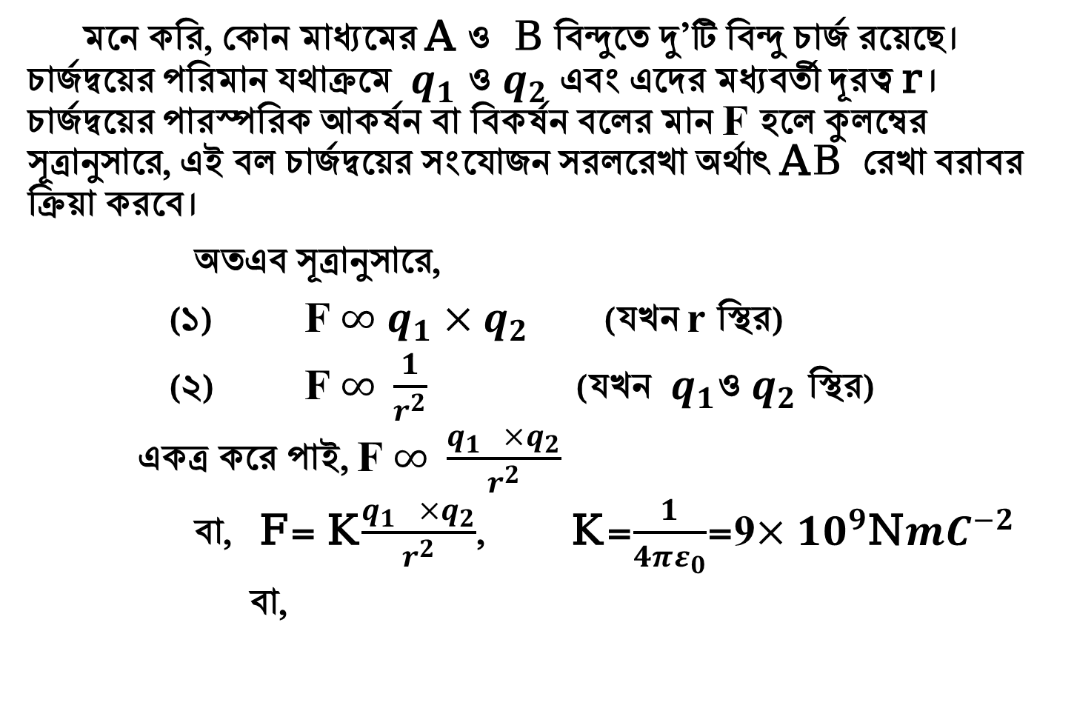
কুলম্বের সূত্রের ব্যাখ্যাঃ
মনে করি, কোন মাধ্যমের A ও B বিন্দুতে দু’টি বিন্দু চার্জ রয়েছে। চার্জদ্বয়ের পরিমান যথাক্রমে $q_{1}$ ও $q_{2}$ এবং এদের মধ্যবর্তী দূরত্ব r। চার্জদ্বয়ের পারস্পরিক আকর্ষন বা বিকর্ষন বলের মান F হলে কুলম্বের সূত্রানুসারে, এই বল চার্জদ্বয়ের সংযোজন সরলরেখা অর্থাৎ AB রেখা বরাবর ক্রিয়া করবে।
অতএব সূত্রানুসারে,
(1) F $∞{ q}_{1}×q_{2}$ (যখন r স্থির)
(২) F $∞ \frac{1}{r^{2}}$ (যখন $q_{1}$ও${ q}_{2}$ স্থির)
একত্র করে পাই, F $∞ \frac{q_{1} ×q_{2}}{r^{2}}$
বা, F= K$\frac{q_{1} ×q_{2}}{r^{2}}$, K=$\frac{1}{4πε_{0}}$=9$×{10}^{9}$N${mC}^{−2}$
বা,
F=$\frac{1}{4πε_{0}}×\frac{q_{1}×q_{2}}{r^{2}}$

Slide 12
জোড়ায় কাজ
বায়ুতে এক কুলম্বের দুটি আধান পরস্পর থেকে এক কিলোমিটার ব্যবধানে অবস্থিত হলে এদের মধ্যকার বল কতো হবে?

Slide 13
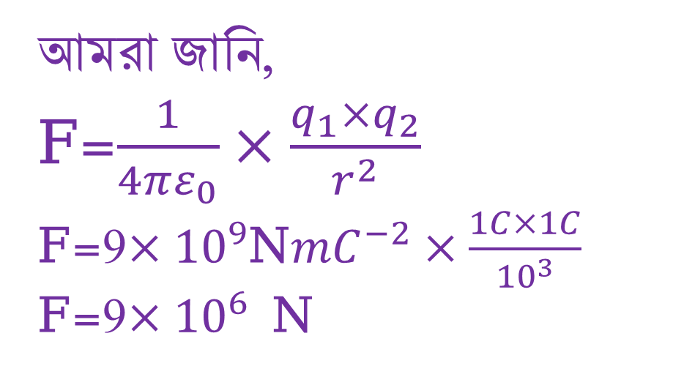
জোড়ায় কাজের সমাধানঃ
আমরা জানি,
F=$\frac{1}{4πε_{0}}×\frac{q_{1}×q_{2}}{r^{2}}$
F=9$×{10}^{9}$N${mC}^{−2}×\frac{1C×1C}{{10}^{3}}$ F=9$×{10}^{6}$ N
এখানে,
আধান,$q_{1}$=$q_{2}=q=1C$
দূরত্ব, r=1 K.M=${10}^{3 }$m
K=$\frac{1}{4πε_{0}}$=9$×{10}^{9}$N${mC}^{−2}$
কুলম্ব বল, F=?

Slide 14
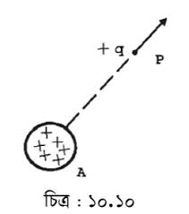
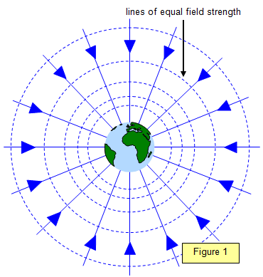
তড়িৎ ক্ষেত্র

Slide 15
দলগত কাজঃ
কুলম্বের সূত্রের বৈশিষ্টগুলি লিখ।

Slide 16
দলগত কাজের সমাধানঃ
এই সূত্র কেবল মাত্র বিন্দু চার্জের ক্ষেত্রে প্রযোজ্য হয়।
এই সূত্রে চার্জগুলোর আপেক্ষিক বেগ শূন্য।
এই সূত্র চার্জদ্বয়ের মধবর্তী মাধমের প্রকৃতির ঊপর নির্ভর করে।
এই সূত্র স্থির চার্জ বা সুষম চার্জ বিন্যাসের ক্ষেত্রে প্রযোজ্য।

Slide 17
মূল্যায়নঃ
১। কোন মাধ্যমের ভেদনযোগ্যতার একক হলো-
(ক) $C^{2}N^{−1}m^{−2}$ (খ) $C^{2}N{ m}^{2}$ (গ) $C N^{−1}m^{−2}$ (ঘ) $C^{2}N^{−2}m^{2}$
২। 1 কুলম্ব চার্জ কতটি ইলেকট্রনের চার্জ এর সমান?
(ক) 3.00$×{10}^{8}$ (খ) 9$\text{.}\text{00}×{10}^{8}$
(গ) 6.25$×{10}^{8}$ (ঘ) 6$.02×{10}^{8}$
৩। দুটি চার্জের মধ্যবর্তী দূরত্ব $\frac{1}{3}$ গুন করলে, এদের মধ‌্যকার বলের পরিবর্তন কত গুন হবে?
(ক) 9 (খ) 3 (গ) $\frac{1}{3}$ (ঘ) $\frac{1}{9}$
$$√$$
$$√$$
$$√$$

Slide 18
বাড়ির কাজঃ
১। +4C আধান বিশিষ্ট দু’টি গোলককে 0.01m দূরে রাখা হয়েছে। +4C চার্জের পরিবর্তে -4C চার্জ স্থাপন করা হলে চার্জদ্বয়ের মধ্যকার স্থির তড়িৎ বলের মান পুর্বের সমান, বেশি না কম হবে-গানিতিক ভাবে যাচাই কর।

Slide 19
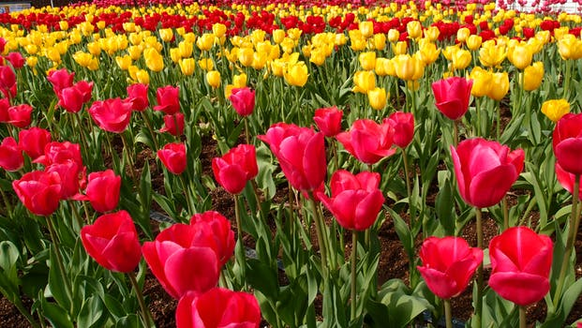
ধন্যবাদ

